Slide 1

面向推荐系统训练的分层纠删码高效容错方案设计
汇报人：余正浩

Slide 2
目录
CONTENTS
研究背景
研究计划
01
05
关键问题
当前进度
02
06
研究现状
03
总体设计
04

Slide 3
01
研究背景

Slide 4
推荐系统发展现状
基于深度学习的推荐模型（DLRMs）成为提供个性化内容服务的关键工具
个性化和推荐系统在大型互联网公司中被广泛用于多种任务，包括广告点击率（CTR）预测和排序
DLRMs需要频繁重新训练
DLRMs产生的价值依赖于其反映最新数据的能力，因此生产环境中的DLRMs需要频繁重新训练
DLRM训练在大规模环境中故障频发，必须具备容错能力
Facebook报告称，生产规模的DLRM训练中，故障间隔的中位数和平均值分别为8 - 17小时和14 - 30小时。所以对于需要在紧迫期限内重新训练并部署的DLRMs来说，容错能力尤为重要

Slide 5
02
关键问题

Slide 6
现有的容错机制——检查点
01
02
正常运行期间的时间成本
恢复期间的时间成本
鉴于DLRM的规模庞大，将检查点写入稳定存储是一个缓慢的过程，并且在此期间训练会暂停，以确保保存的模型具有一致性。
发生故障时，使用检查点机制的系统必须通过从存储中读取检查点，将DLRM回滚到最近的检查点状态，并重新执行在该检查点与故障之间发生的所有训练迭代。在此期间，新的训练迭代会暂停。从存储中读取检查点所需的时间可能很长。

Slide 7
03
研究现状

Slide 8
国内外研究现状
01
02
03
近似检查点
异步检查点
纠删码
方法：通过部分恢复来降低检查点机制的开销 缺陷：会将DLRM回滚到一个近似的状态，这可能会改变模型的收敛性和最终精度。
方法：训练和模型状态写入稳定存储的同时继续进行 缺陷：检查点中的某些参数会反映比其他参数更新的迭代结果，导致恢复后的模型精度下降
方法：对嵌入表及其优化器状态进行纠删码编码 缺陷：由于纠删码恢复涉及复杂计算，所以恢复过程较慢

Slide 9
04
总体设计

Slide 10
双层纠删码容错设计
热层容错设计
冷层容错设计
热层（高频访问参数）采用条带较短的纠删码，使其在异步恢复过程中更快恢复
冷层（低频访问参数）采用条带较长的纠删码，降低数据传输开销，加快系统整体恢复速度

Slide 11
05
研究计划

Slide 12

研究计划时间表
2025年1月~2025年3月
2025年3月~2025年4月
文献调研，全面了解国内外相关研究进展，为方案设计提供理论基础。
实验调查嵌入表转化的稠密向量的访问情况。
系统实现，完成容错方案，实现系统功能。
2025年2月~2025年3月
2025年4月~2025年5月
论文翻译。
完成开题报告。
测试验证，对系统进行测试，验证功能正确性、性能指标和系统在大规模环境下的可靠性。 论文撰写，总结成果，撰写毕业论文。

Slide 13
06
当前进度

Slide 14
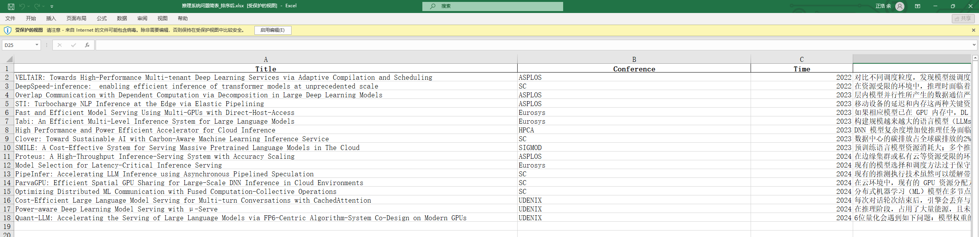
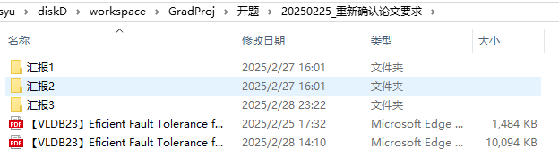
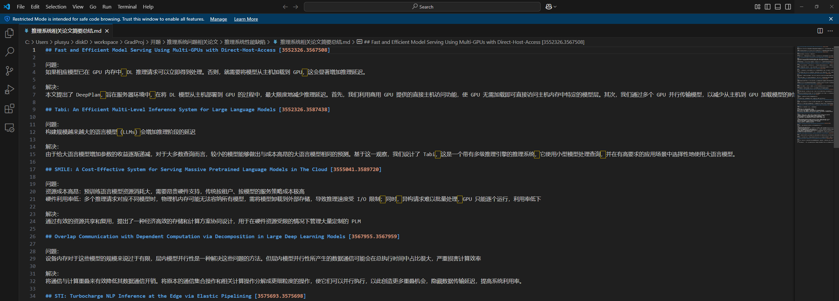
当前进度

Slide 15
谢谢大家

